Slide 1
TF-IDF
Term Frequency
– Inverse Document Frequency

Slide 2
1. 왜 TF-IDF 가 필요한가?
문재인 대통령이 17일 취임 이후 처음으로 경제장관회의를 주재하면서 "필요한 건설투자는 확대해나갈 것"이라며 "서민 주거문제 해결을 위한 주거공급을 최대한 앞당기고, 교통난 해소를 위한 광역교통망을 조기 착공해야 할 것"이라고 강조했다. 문 대통령이 지난해 12월 확대경제장관회의를 주재한 전례는 있으나 직접 경제장관회의를 주재한 것은 이번이 처음이다. 그만큼 세계 경제의 하방 압박이 커지고, 한국 경제의 불안요인이 더 늘고 있다는 방증으로 볼 수 있다. 문 대통령 역시 경기 위축 가능성에 동의했다. 문

Slide 3
문 대통령이 지난해 12월 확대경제장관회의를 주재한 전례는 있으나 직접 경제장관회의를 주재한 것은 이번이 처음이다.
문 /대통령이 /지난해/ 12월/ 확대경제장관회의를/ 주재한 /전례는/ 있으나 /직접 /경제장관회의를 /주재한 /것은 /이번이 /처음이다.
?
1.위: 만약에 상위에 것은/
2위: 전례는/
3위: 주재한/

Slide 4
2. TF-IDF
TF-IDF !!!!!!
Term Frequency-Inverse Document Frequency
TF-IDF는 Term Frequency-Inverse Document Frequency의 줄임말로, 단어의 빈도와 역 문서 빈도(문서의 빈도에 특정 식을 취함)를 사용하여 DTM 내의 각 단어들마다 중요한 정도를 가중치로 주는 방법입니다. 사용 방법은 우선 DTM을 만든 후에, 거기에 TF-IDF 가중치를 주면됩니다.
DTM: document text matrix

Slide 5
3. TF 만들기

Slide 6
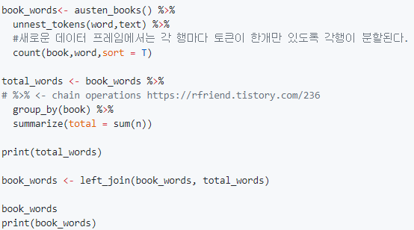
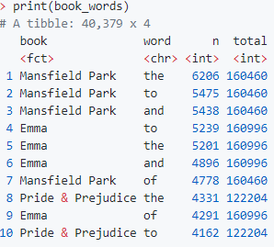
3-1. TF(d,t)를 구하자.
TF(d,t): 특정문서 d에서의 특정 단어 t의 등장 횟수.

Slide 7
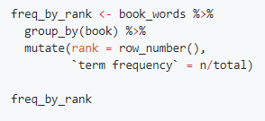
N/Total = TF

Slide 8
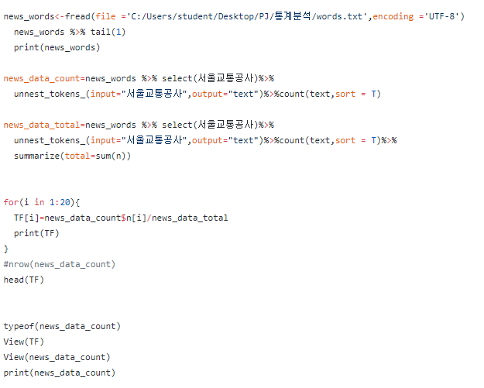
파업 | 361 | 8401 | 0.04297
운행 | 241 | 8401 | 0.02869
지하철 | 232 | 8401 | 0.02762
서울교통공사 | 151 | 8401 | 0.01797
16~18일 | 146 | 8401 | 0.01738
노조 | 144 | 8401 | 0.01714
1~8호선 | 139 | 8401 | 0.01655
https://github.com/latte-horse/jinahan/blob/master/%ED%86%B5%EA%B3%84%EB%B6%84%EC%84%9D/20191015%20TF_1%EC%B0%A8%EB%B6%84%EC%84%9D.md

Slide 9
df(t) : 특정 단어 t가 등장한 문서의 수.
idf(d, t) : df(t)에 반비례하는 수.
idf(d,t)=
log(n/(1+df(t)))
Log??

Slide 10
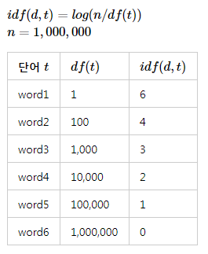
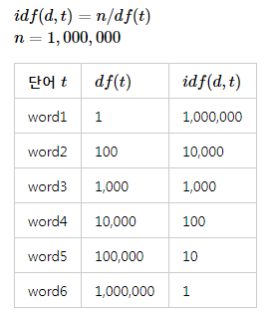
Log를 쓰는이유
N(전체 문서의 수) 때문에
숫자가 너무커지기 때문에
log 를 넣어준다.
2.분모가 0이되는 것을
방지하기 위해서 넣어준다.

Slide 11
총괄 예제
먹고 싶은 사과
먹고 싶은 바나나
길고 노란 바나나 바나나
저는 과일이 좋아요.

Slide 12
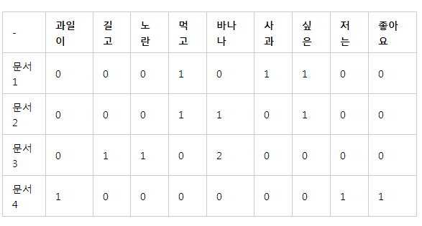
DTM 문서 단어 행렬
Document-Term Matrix

Slide 13
과일이 | 0.69897
길고 | 0.69897
노란 | 0.69897
먹고 | 0.77815
바나나 | 0.8451
사과 | 0.69897
싶은 | 0.77815
저는 | 0.69897
좋아요 | 0.69897
idf(d,t)=log(n/(1+df(t)))

Slide 14
예제2
https://github.com/latte-horse/jinahan/blob/master/%ED%86%B5%EA%B3%84%EB%B6%84%EC%84%9D/20191014%20%EB%8B%A8%EC%96%B4%20%EC%9C%A0%EC%82%AC%EC%84%B1%20%ED%86%B5%EA%B3%84%20%EB%B6%84%EC%84%9D%20%EB%B0%A9%EB%B2%95(%EA%B1%B0%EB%A6%AC%20).md

